Slide 1
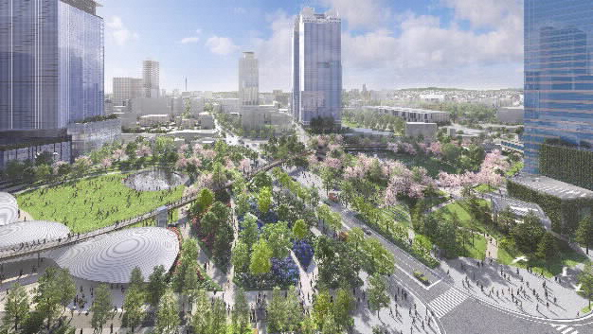
関西経済をけん引するまちづくり①
都市インフラの充実
都市インフラの充実
○ 大阪のまちづくりグランドデザイン
■ グランドデザイン推進事業 （ ２００万円）
グランドデザインの推進に向けたプロモーションやまちづくり指針の充実等を大阪府・大阪市・堺市が共同で実施
○ うめきた２期区域のまちづくり
■ 大深町地区防災公園街区整備事業 （２２億２，２００万円）
令和６年９月の先行まちびらき、令和９年度の全体まちびらきに向けた
うめきた公園の整備、用地取得等を実施
うめきた公園の完成イメージ
（提供：グラングリーン大阪開発事業者）
○ 新大阪駅周辺のまちづくり
リニア中央新幹線
北陸新幹線
■ 新大阪駅周辺地域のまちづくり検討調査 （ ３，１００万円）
淡路駅
新大阪駅エリア
・駅とまちが一体となった広域交通ターミナルのまちづくりの実現をめざした
検討調査を府市共同で実施
新大阪駅
新
淡路駅エリア・十三駅エリア
都市再生緊急整備地域
（114ha）
・新大阪駅周辺地域のサブ拠点として位置づけられている両エリアについて、
エリア計画策定をめざした検討調査を実施
十三駅
淀川
淀川左岸線
38
豊崎ＪＣ
新大阪駅周辺のまちづくり エリア図

Slide 2
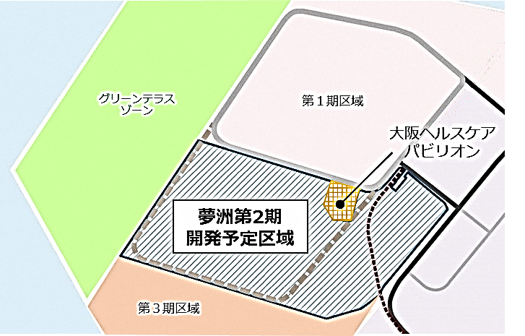
関西経済をけん引するまちづくり②
都市インフラの充実
都市インフラの充実
○ 大阪城東部地区のまちづくり
■ 大阪城東部地区のまちづくり検討調査 （ ３００万円）
１．５期開発の推進（２０２４年度事業者公募開始、２０２８年春まちびらき予定）
とともに、より一層の活性化に資するまちづくりの検討調査を府市共同で実施
■ 新大学キャンパス整備事業 （１９５億９，４００万円） 【再掲】
■ 森之宮キャンパス開所に合わせた環境整備の推進
（ ２億１，４００万円）
大阪城東部地区にふさわしい「シンボルアベニュー」（豊里矢田線）の歩道を美装化
■ カーボンニュートラルを見据えた中浜西下水処理場の再構築事業
（ ４，５００万円）
まちづくりと連携した上部空間の活用や、先進的な省エネ・創エネ技術の導入など次世代に向けた都市型処理場への再構築に向けた概略設計
新
○ 夢洲のまちづくり
■ 夢洲第２期のまちづくりに向けた検討 （ ４００万円）
２０２５年大阪・関西万博後の円滑な跡地の活用を見据えた、夢洲第２期の まちづくりに向けた検討を府市共同で実施
39

Slide 3
鉄道ネットワークの充実
鉄道ネットワークや交通環境の充実
都市インフラの充実
都市インフラの充実
■ なにわ筋線事業の促進 （６６億５，４００万円）
※令和５年度補正予算の繰越分（７億７，３００万円）を含む
なにわ筋線の整備にかかる用地補償や工事等の実施
阪急宝塚線
新大阪
リニア中央新幹線
北陸新幹線
阪急神戸線
■ リニア中央新幹線等整備促進の検討 （ ３００万円）
リニア中央新幹線・北陸新幹線の早期全線開業の実現に向けた検討、
国等への働きかけ
大阪駅
（うめきたエリア）
JR東西線
JR大阪環状線
■ 大阪モノレール延伸事業 （ １億円 ）
大阪モノレールの延伸にかかる本体工事
阪神本線
京阪中之島線
※中之島
なにわ筋線
■ ユニバーサルデザイン（ＵＤ）タクシーの普及促進
（ ２億５，５００万円）
誰もが安全・安心で快適に移動できるＵＤタクシーの導入に対する補助
・普及目標（令和６年度末までに約２５％）達成に向け、府補助に加えて
国補助との併用も可能とすることで、導入に向けた働きかけを強化
※西本町
地下鉄中央線
拡
※南海新難波
JR難波
近鉄奈良線・大阪線
※新たに整備する
駅の名称は仮称
新今宮

Slide 4
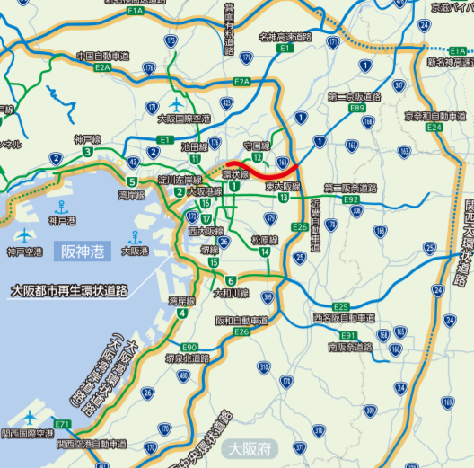
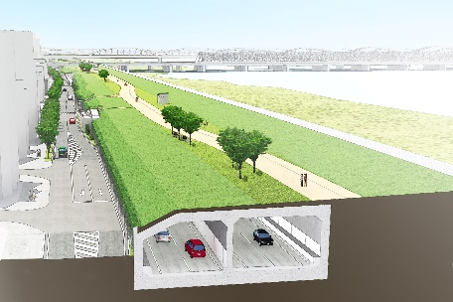
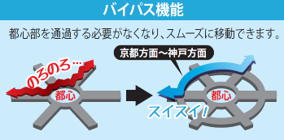
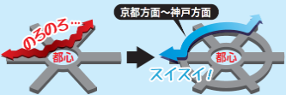
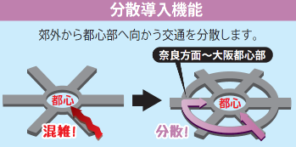
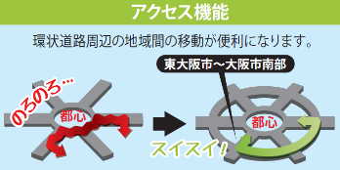
高速道路ネットワークの充実
都市インフラの充実
■ 淀川左岸線（２期）事業 （３２２億６，６００万円）
※令和５年度補正予算の繰越分（３４億１，１００万円）を含む
トンネル本体工事及び橋梁工事等を推進
（万博会場へ向かうシャトルバス等のアクセスルートと
して利用できるよう整備を推進）
・区 間：
阪神高速神戸線
～新御堂筋
・事業主体：
大阪市、阪神高速道路㈱
国 土 軸
新名神高速道路
淀川左岸線延伸部
淀川左岸線（２期）
新大阪駅
整備イメージ
第二京阪道路
環状道路の役割
大阪駅
バイパス機能
淀川
万博会場（夢洲）
都心部を通過する必要がなくなり、
スムーズに移動できます。
京都方面～神戸方面
淀川南岸線
淀川左岸線(2期)
大阪都市再生環状道路
分散導入機能
郊外から都心部へ向かう交通を分散します。
奈良方面～大阪都心部
■ 淀川左岸線延伸部事業 （ ２億６，７００万円）
道路詳細設計及び支障物件移設準備工事等を実施
・区 間：新御堂筋～近畿自動車道
・事業主体：国、阪神高速道路㈱ 、西日本高速道路㈱
アクセス機能
環状道路周辺の地域間の移動が便利になります。
関西国際空港
東大阪市～大阪市南部
41

Slide 5
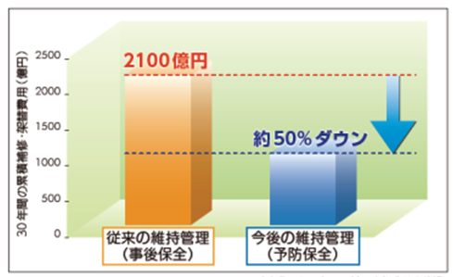
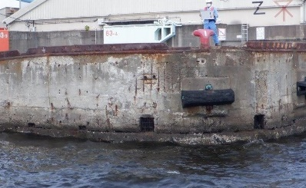
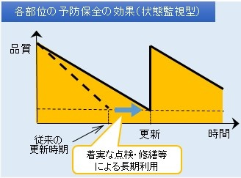
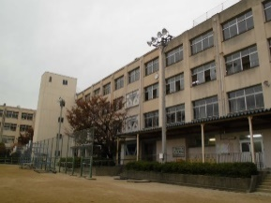
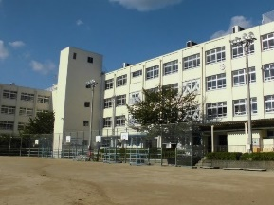
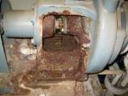
公共施設の維持管理の推進
都市インフラの充実
■ インフラ施設・市設建築物の維持管理 （１，５２６億６，４００万円）
長寿命化を基本とする計画的な維持管理の推進と、安全確保のために必要な修繕等を実施
インフラ施設（道路、岸壁等)の維持管理 （ ３２４億６，８００万円）
※令和５年度補正予算の繰越分（７億９，２００万円）を含む
年
間
の
累
積
補
修
架
替
費
用
従来の維持管理（事後保全）
寿命が来たら架替
（事後保全）
30
橋の完成
徐々に劣化
新橋へ架替
トータルコスト
約50％のダウン
今後の維持管理（予防保全）
・
予防的な補修による
長寿命化（予防保全）
( )
劣化が進行している係留施設
（岸壁、物揚場）等の補修
億
円
従来の維持管理
（事後保全）
今後の維持管理
（予防保全）
橋の完成
点検・維持
維持・補修
点検・維持
長寿命化による維持管理費の縮減・平準化例（橋梁）
30年間のＬＣＣの推計（建設局所管分）
市民利用施設等の緊急的な安全対策
市設建築物（一般施設、学校施設、市営住宅）の維持管理 （１，２０１億９，６００万円）
※令和５年度補正予算の繰越分（２３０億２，２００万円）を含む
各部位の予防保全の効果（状態監視型）
改修前
改修後
着実な点検・修繕等
による長期利用
長寿命化事例（外壁改修等）
劣化が進行している設備（ポンプ）の事例
42
市設建築物における長寿命化の推進
市民利用施設等の緊急的な安全対策

